Slide 1
Kvantittuminen

Slide 2
Säteilyn hiukkasluonne
Mitkä kokeelliset ilmiöt vaativat hiukkasluonnetta?
Valosähköinen ilmiö: fotoni irrottaa metallin pinnasta elektronin, irtoavien elektronien nopeus riippuu taajuudesta ei amplitudista
Comptonin ilmiö/sironta: fotoni törmää elektroniin -> elektroni saa vauhtia ja fotoni siroaa sivulle. Liikemäärä, elektronin saama nopeus riippuu sironneen fotonin aallonpituudesta, samoin sirontakulma
Musta kappale: absorboi kaiken smg:n ei heijasta mitään. Säteilee lämpösäteilyä. Klassisen mustan kappaleen energia on ääretön.

Slide 3
valosähköilmiö
Irronneen elektronin maks energia: Lähtökohta valon energia
Rajataajuus:

Slide 4
Comptonin sironta

Slide 5
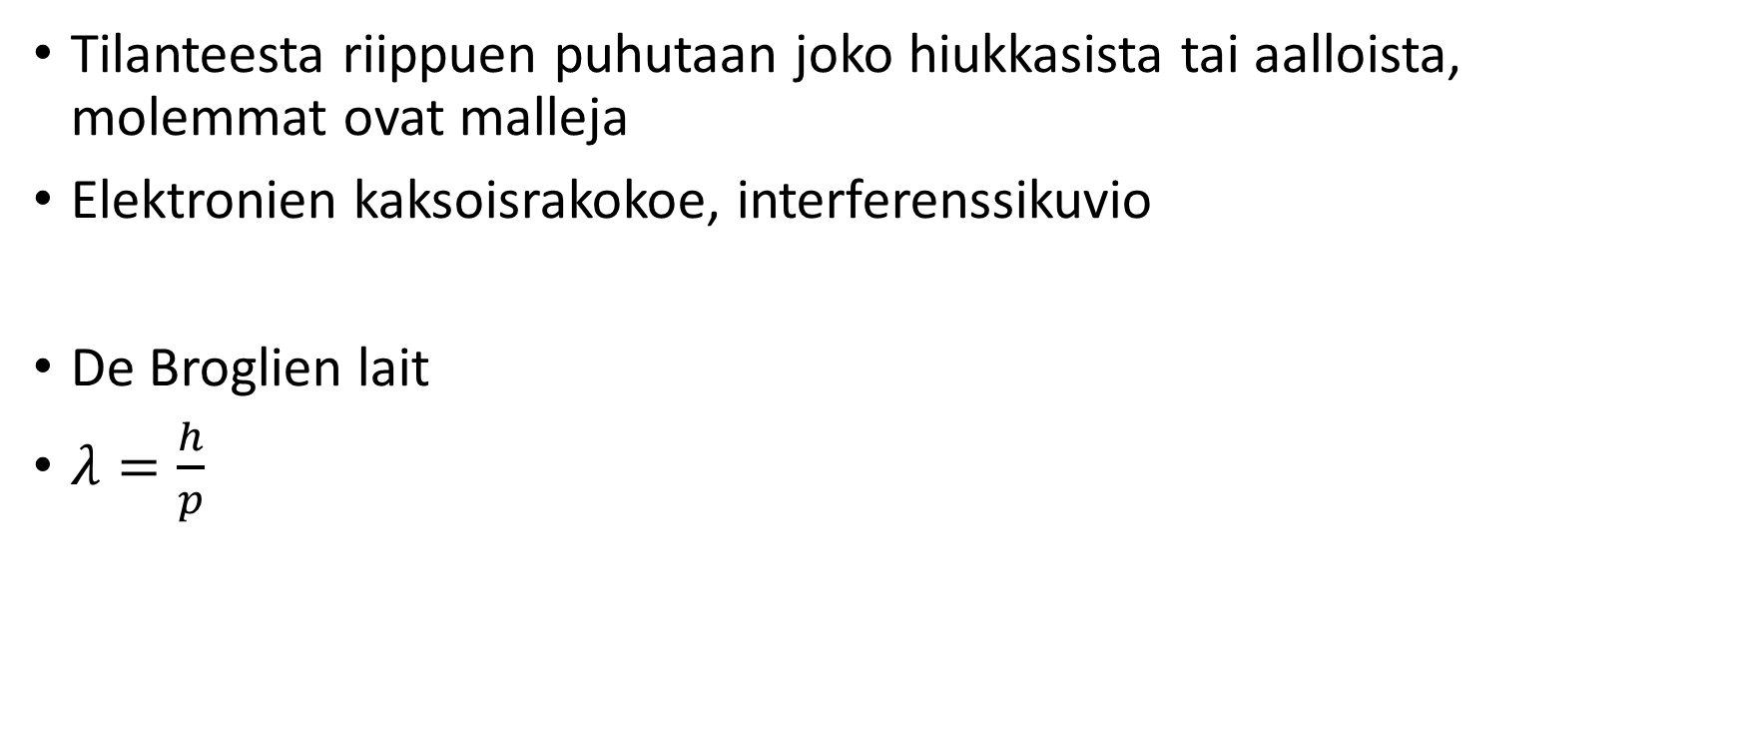
aaltohiukkasdualismi
Tilanteesta riippuen puhutaan joko hiukkasista tai aalloista, molemmat ovat malleja
Elektronien kaksoisrakokoe, interferenssikuvio
De Broglien lait
$λ=\frac{h}{p}$

Slide 6
Kvanttimekaaninen atomimalli
Orbitaaleja joilla elektroneja (todennäköisyys alueita)
Shrödingerin yhtälö
Kvanttiluvut
Eri kvanttiluvuilla eri energiatasoja,

Slide 7
Spektrit ja alkuaineet
Emissio ja absorptiospektri
Viivat johtuvat elektronien energiatasojen välisistä eroista
Virittymiset absorptiossa, purkautumiset emissiossa
Alkuaineen voi tunnistaa emissio/absorptiospetristä
Röntgensätielyn valmistusprosessissa voi myös tunnistaa alkuineita

Slide 8
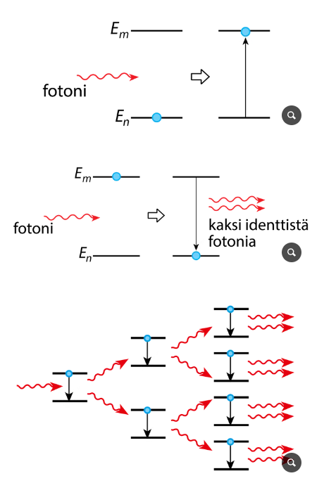
Laser ja stimuloitu emissio
a

Slide 9
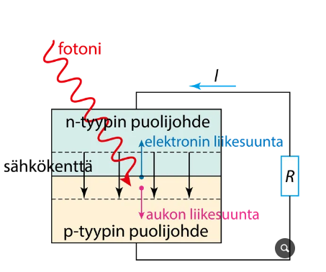
aurinkokennot
a

Slide 10
Tunneloituminen, superpositio ja lomittuminen
Tunneloituminen: elektroni voi mennä potentiaalimuurin läpi vaikka sen energia ei riitä sen ylittämiseen
Superpositio: Elektronin kvanttitila on molemmat sen mahdollisuudet, eli esim spin on sekä ylös että alas tai elektroni kulkee molempien rakojen läpi
Lomittuminen: kaksi hiukkasta ovat riippuvaisia toisistaan siten että toisen tilan mittaaminen kertoo toisenkin tilan, esim spin
kvanttitietokone

Slide 11
Röntgensäteily ja aineen tunnistaminen

Slide 12
tehtäviä
13-8, 13-9, 13-11, 13-17, 13-23

